Slide 1

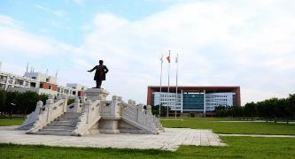
课后习题常见
错误总结

Slide 2

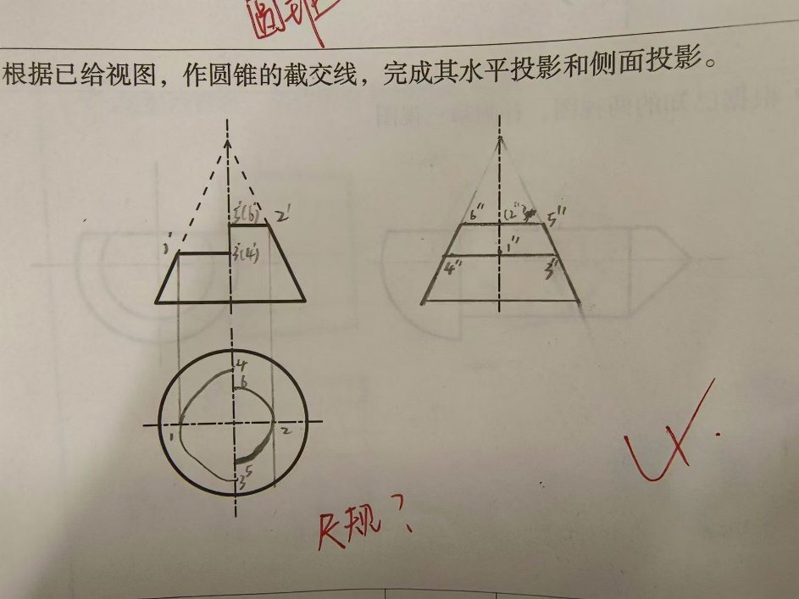
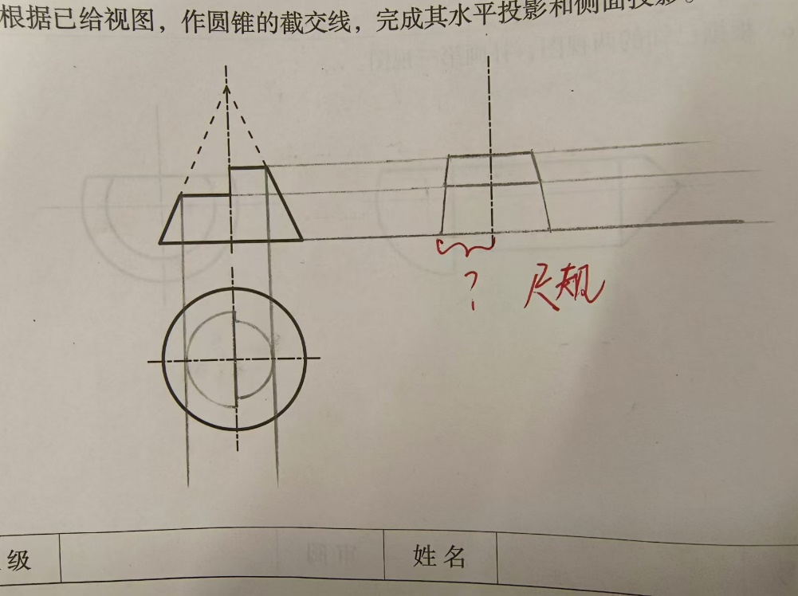
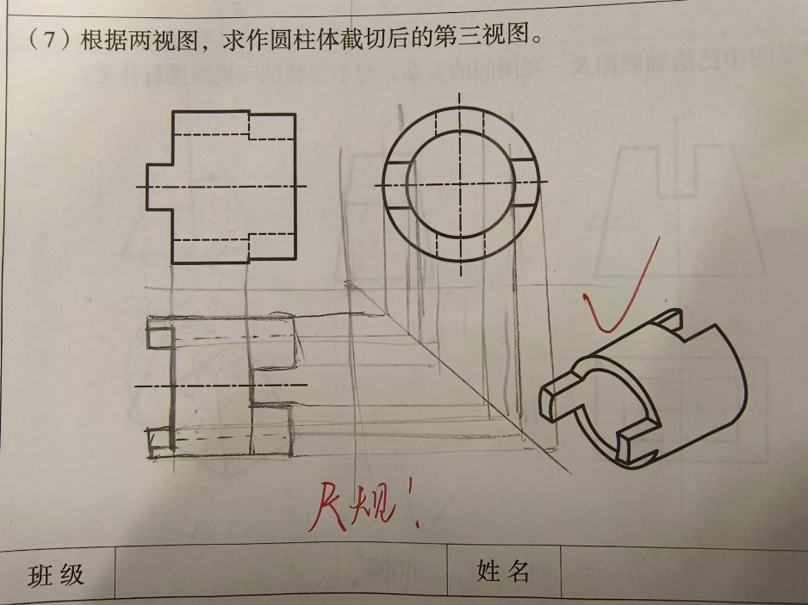
1、仍有部分同学未使用尺规作图
徒手画圆
长度测量不准确
徒手绘图，不美观

Slide 3
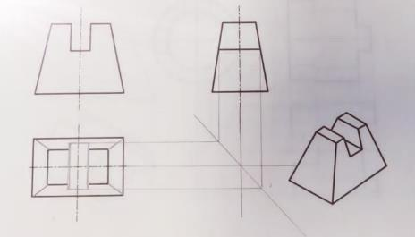
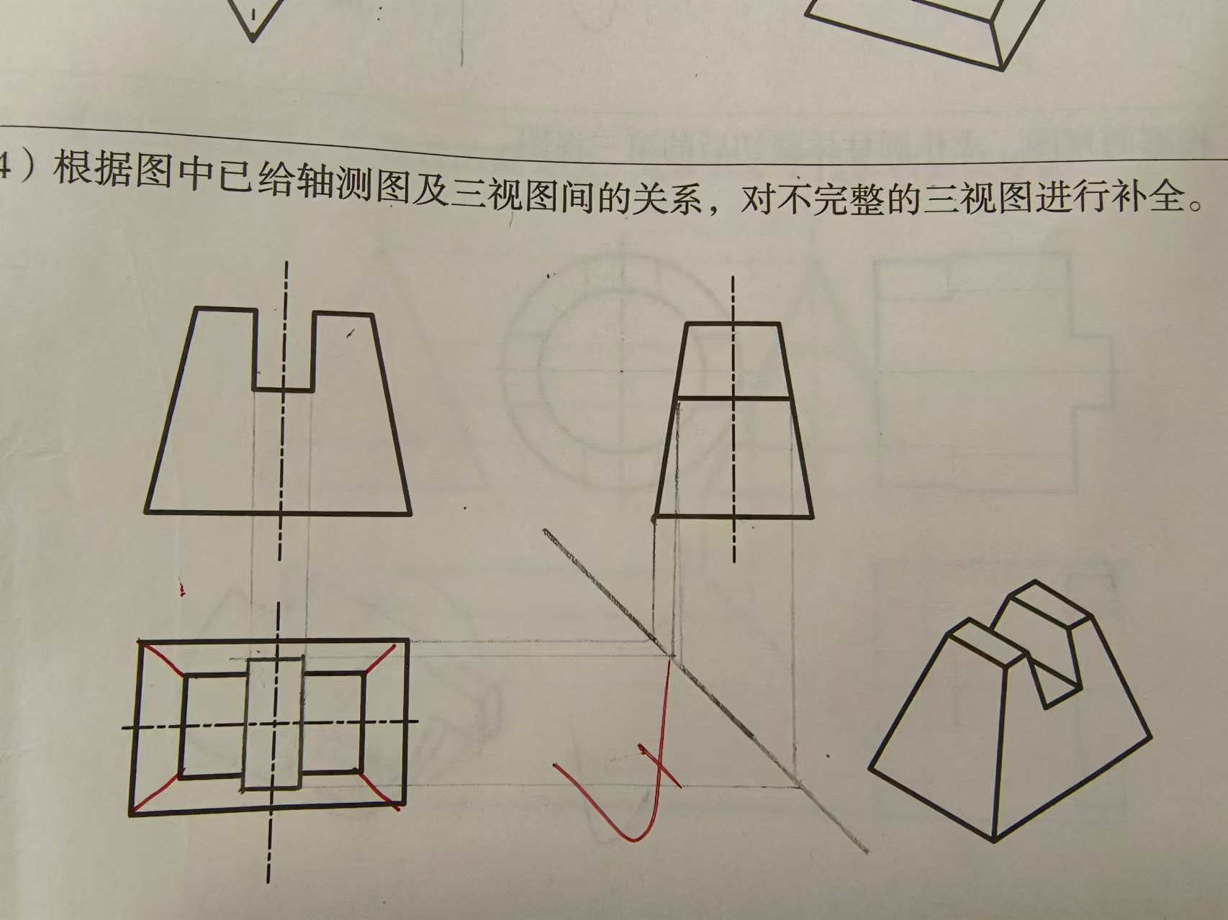
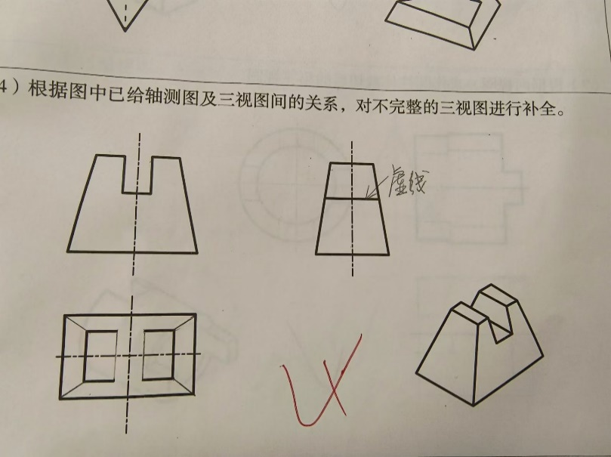
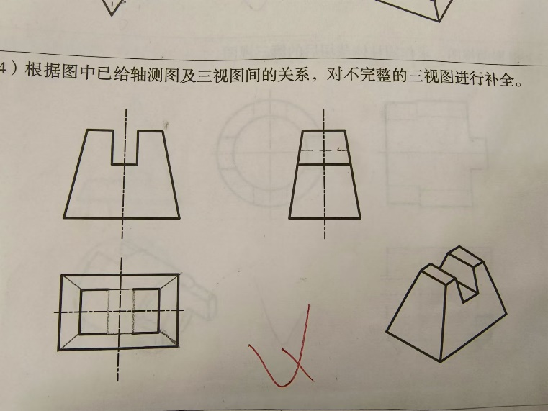
2、常见错题
3-2(4)根据图中已给轴测图及三视图间的关系，对不完整的三视图进行补全
_{a}
_{虚线！}
注意：
纠正题目：侧面投影中间应为虚线
① 四条棱边均为可见；
② a点对应a’，而非b’；
本题较为简单，但错误率达50%以上。
_{a'}
_{b'}
常见错误1
常见错误2
常见错误3

Slide 4
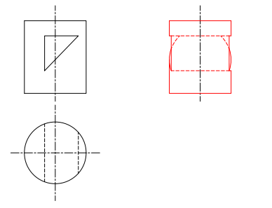
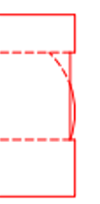
2、常见错题
3-2(8)求圆柱体截切后的第三视图
注意：
本题为：一个圆柱体，被三个平面截切
① 确定截交线及其形状。注意正视图中的斜截交线的侧面投影为椭圆，绘制时应找特殊点以确定椭圆形状；
②找特殊点求截交线。注意点a在轴线上，其侧面投影a’也应在外轮廓线上；
③ 判断可见性。特别是椭圆的a’b’、a’c’可见，正视图中垂直截交线的侧面投影b’d’可见。
_{d}
_{d'}
_{c}
_{c'}
_{a}
_{a'}
_{b}
_{b'}

Slide 5
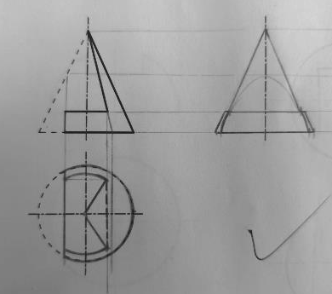
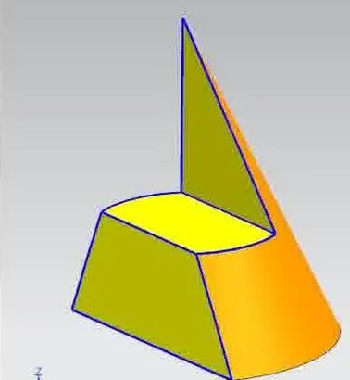
2、常见错题
3-2(9) 求圆锥的截交线，完成其水平投影和侧面投影。
注意：
本题为：一个圆锥，被三个平面截切
①确定截交线形状及投影特性。三个平面对应的侧面投影分别为三角形、线段、抛物线；
②找特殊点求截交线。注意点1、点a的侧面投影重合在一点上（经测量，点1、点a距轴线长度相等）；
③ 判断可见性。俯视图中两截平面的交线不可见，用虚线连接。
₁
_{a}
_{1’(a’)}
实线？虚线？
虚线！
曲线？直线？
曲线(抛物线)！

Slide 6
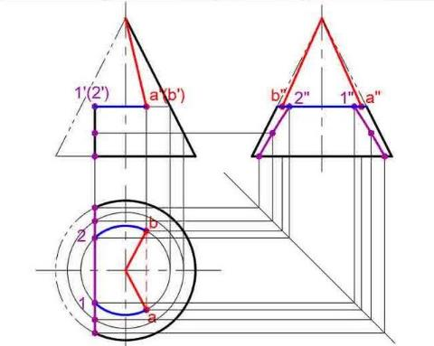
2、常见错题
3-2(9) 求圆锥的截交线，完成其水平投影和侧面投影。
若1、a距轴线长度不相等，则1’、a’不重合

Slide 7
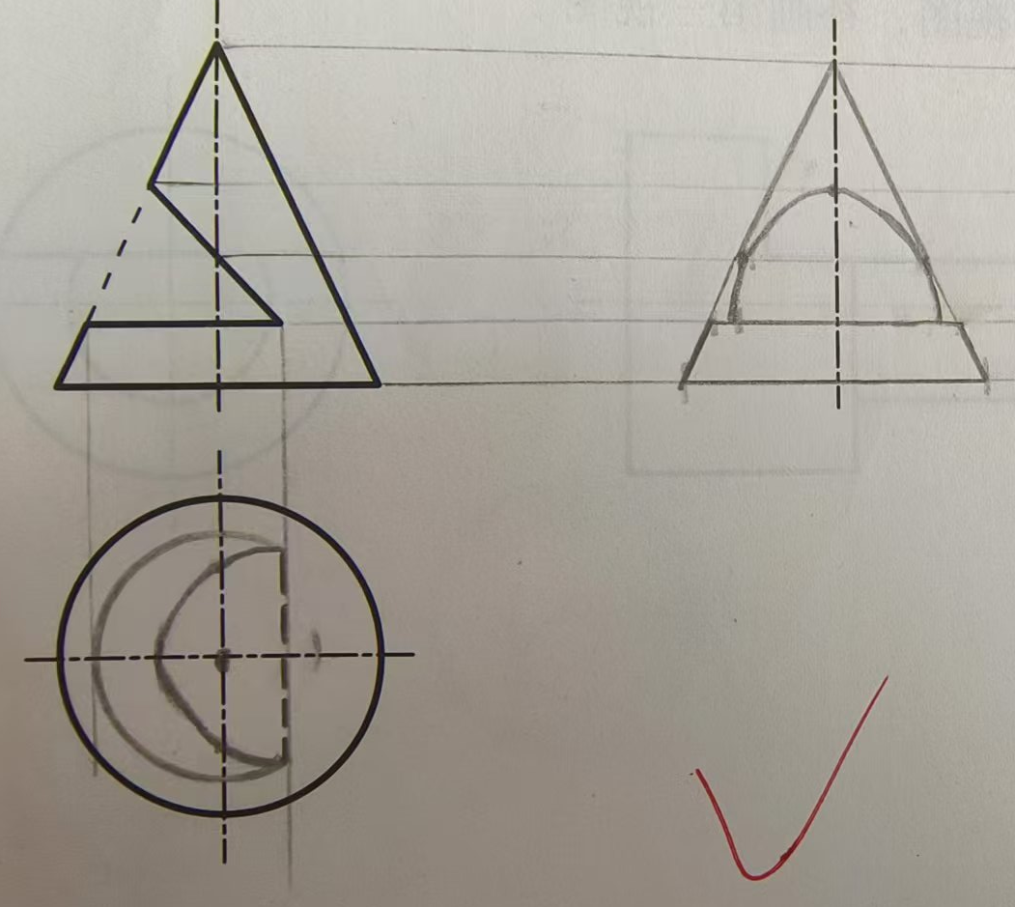
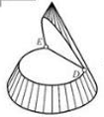
2、常见错题
3-2(12) 求圆锥的截交线，完成其水平投影和侧面投影。
注意：
本题为：一个圆锥，被两个平面截切
① 确定截交线形状及投影特性。截交线的侧面投影分别为椭圆、水平直线，水平投影分别为抛物线、圆；
② 找特殊点求截交线。找准点a、点b、点c、点d的投影位置；
③ 判断可见性。俯视图中两截平面的交线不可见，用虚线连接。
_{a}
_{a'}
_{b}
_{b'}
_{c}
_{d}
_{c'}
_{d'}
_{d''}
_{c''}
_{a''}
圆！
抛物线！
虚线！

Slide 8
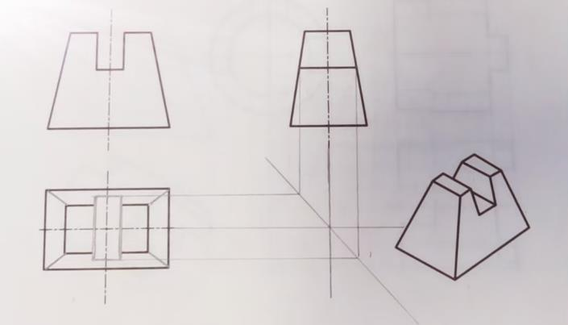
3、习题参考答案（部分来自同学的优秀答案）
3-2(4) 根据图中已给轴测图及三视图间的关系，对不完整的三视图进行补全

Slide 9
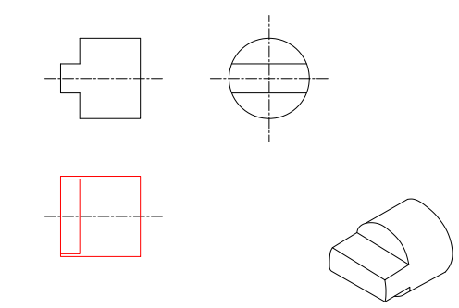
3、习题参考答案（部分来自同学的优秀答案）
3-2(5) 根据两视图，求圆柱体截切后的第三视图。

Slide 10
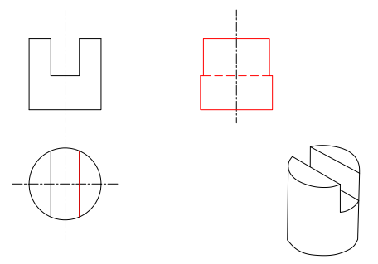
3、习题参考答案（部分来自同学的优秀答案）
3-2(6)根据两视图，求圆柱体截切后的第三视图。

Slide 11
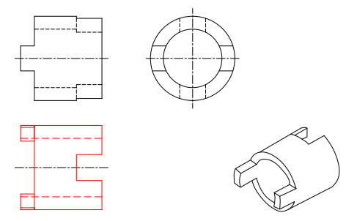
3、习题参考答案（部分来自同学的优秀答案）
3-2(7)根据两视图，求圆柱体截切后的第三视图

Slide 12
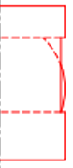
3、习题参考答案（部分来自同学的优秀答案）
3-2(8) 求圆柱体截切后的第三视图。

Slide 13
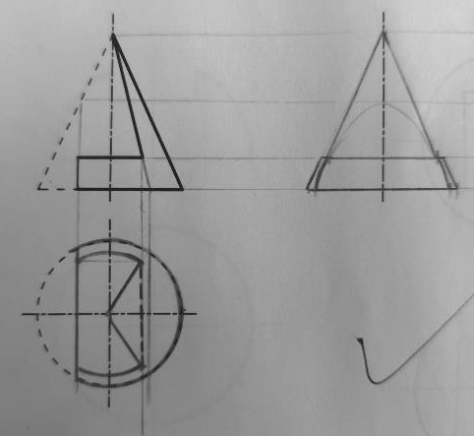
3、习题参考答案（部分来自同学的优秀答案）
3-2(9) 求圆锥的截交线，完成其水平投影和侧面投影。

Slide 14
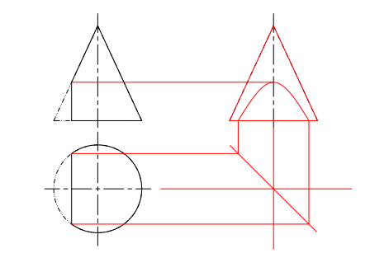
3、习题参考答案（部分来自同学的优秀答案）
3-2(10)求圆锥的截交线，完成其侧面投影。

Slide 15
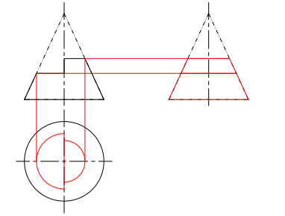
3、习题参考答案（部分来自同学的优秀答案）
3-2(11) 求圆锥的截交线，完成其水平投影和侧面投影。

Slide 16
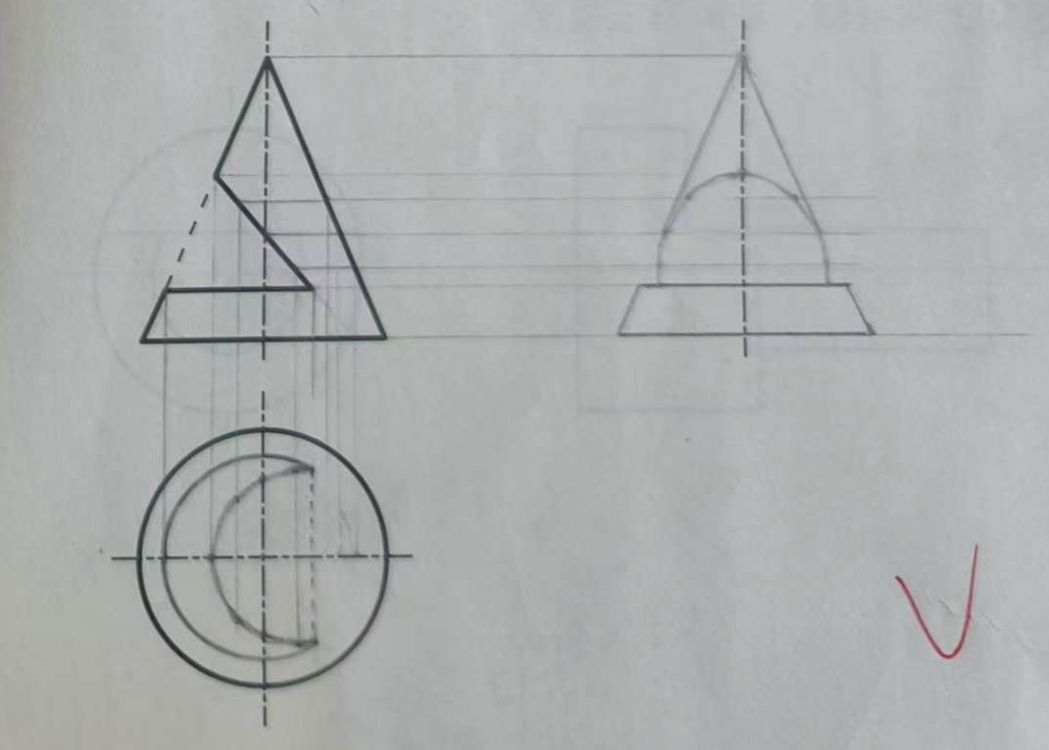
3、习题参考答案（部分来自同学的优秀答案）
3-2(12) 求圆锥的截交线，完成其水平投影和侧面投影。

Slide 17
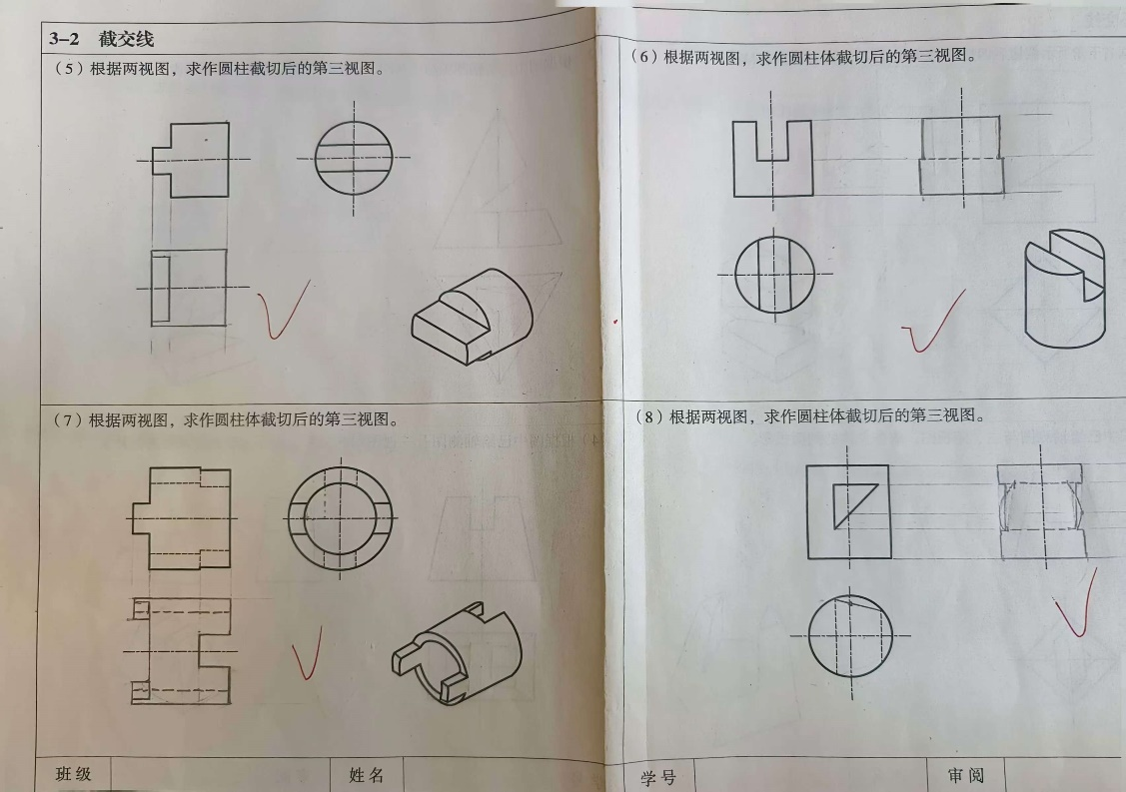
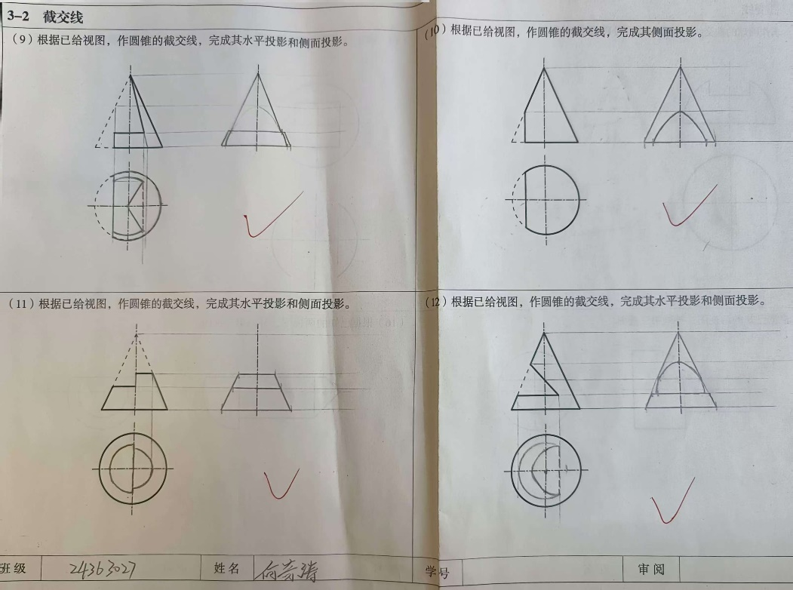
4、优秀作业展示
何奇涛（24363027）

Slide 18
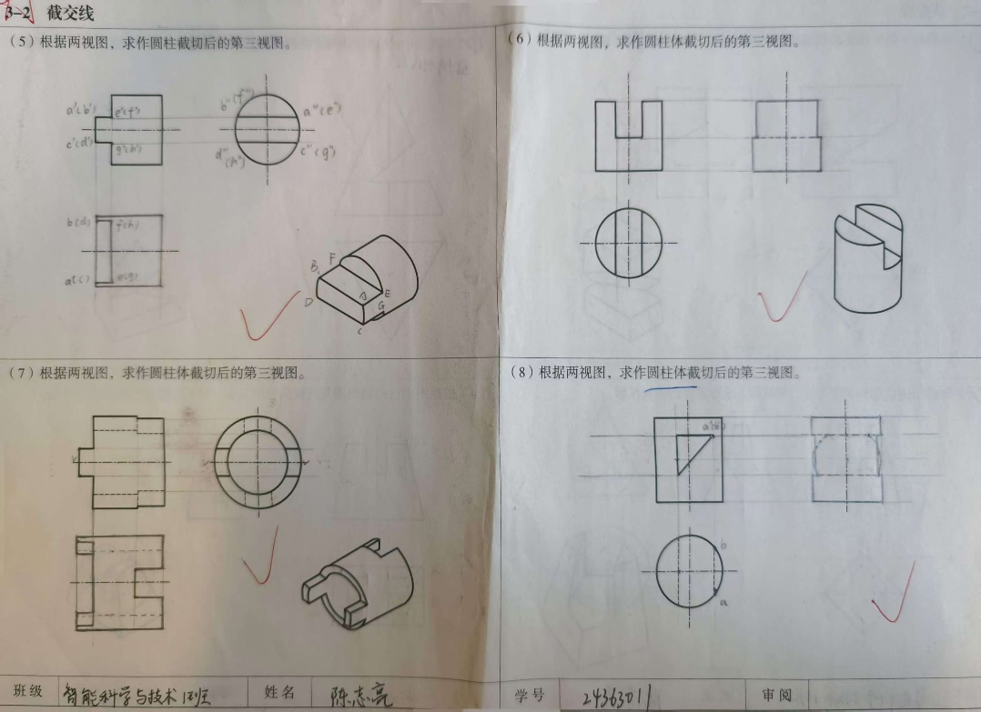
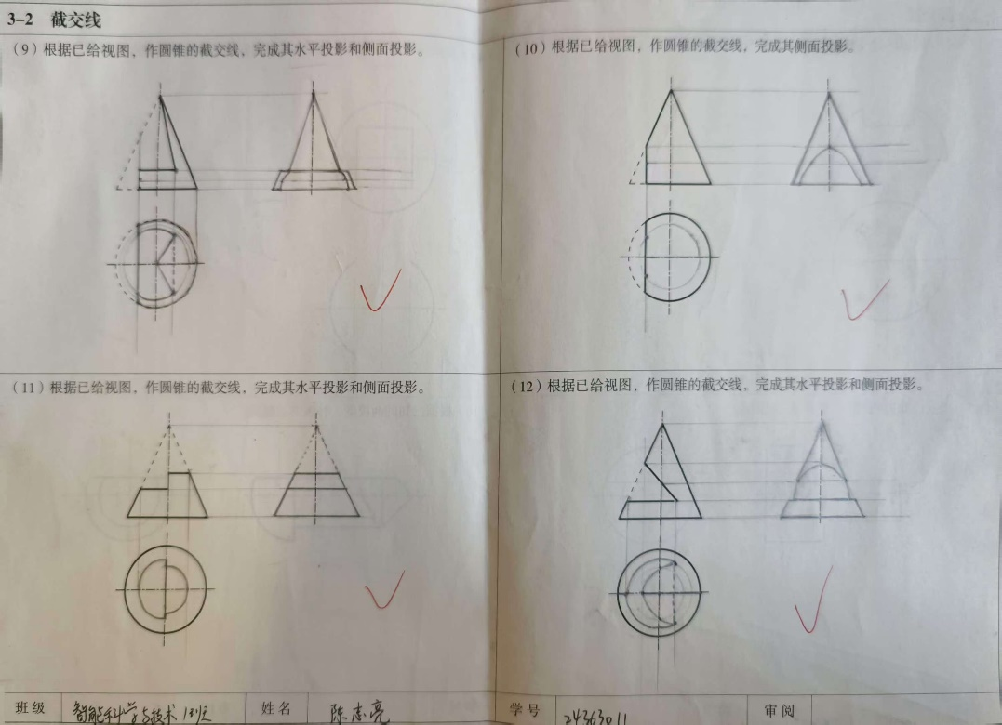
4、优秀作业展示
陈志亮（24363011）

Slide 19
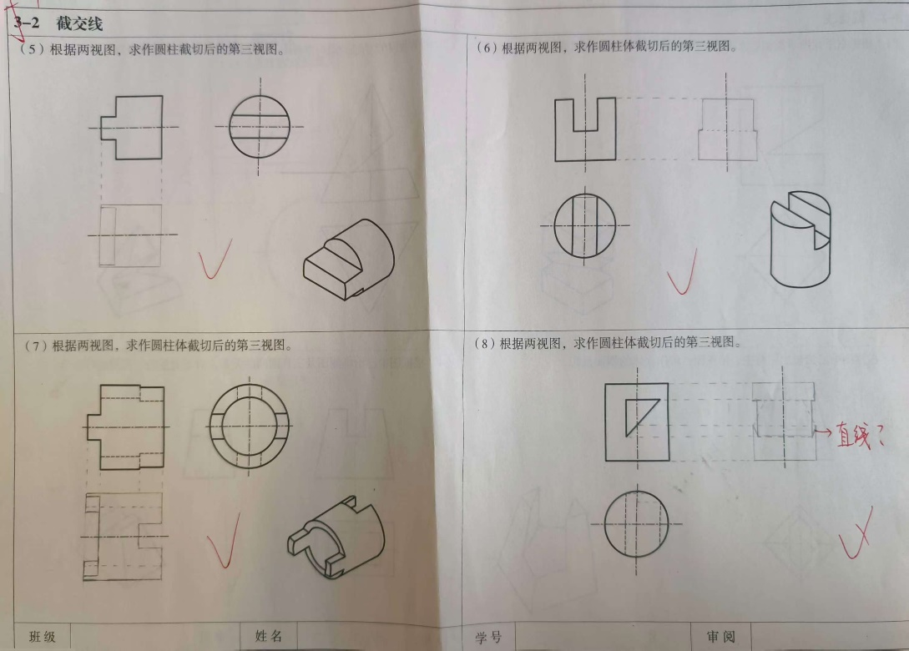
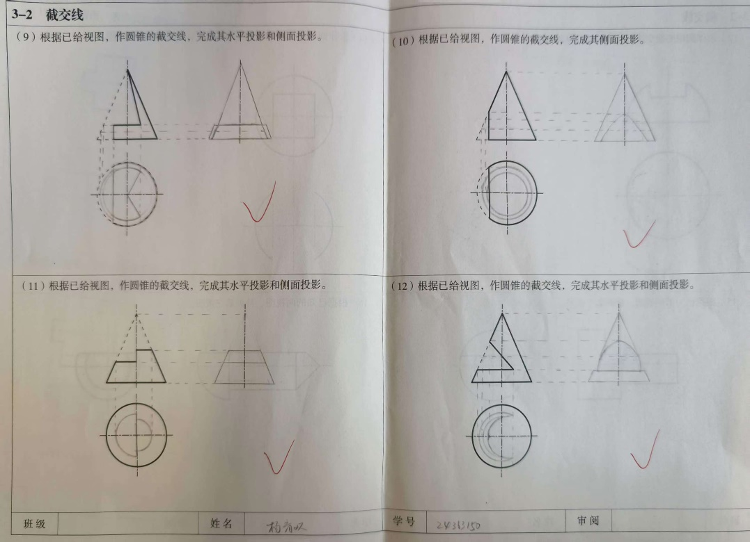
4、优秀作业展示
杨育欢（24363150）

Slide 20
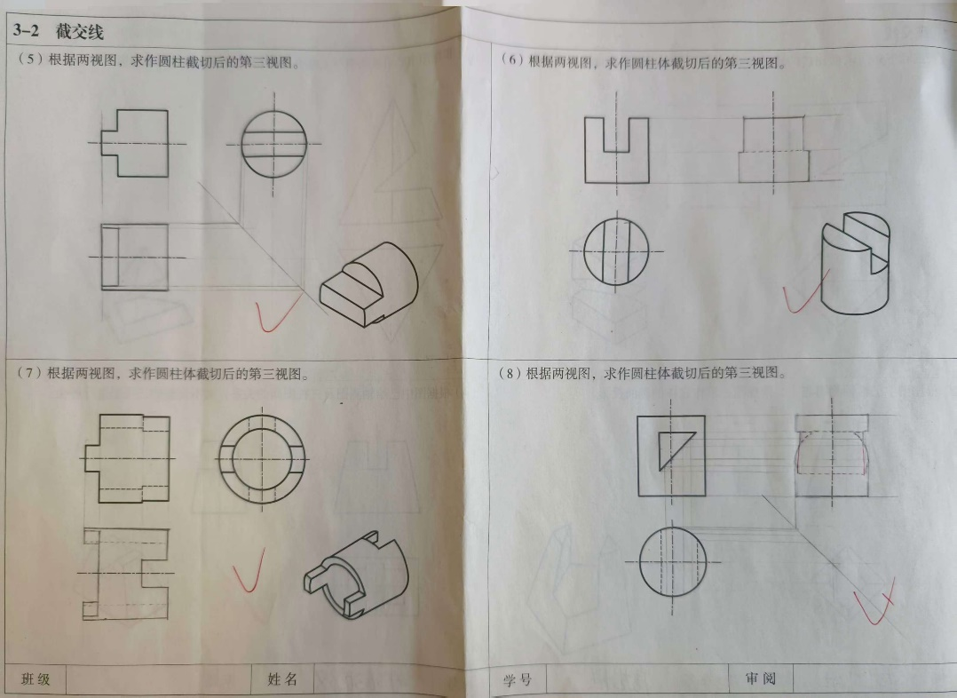
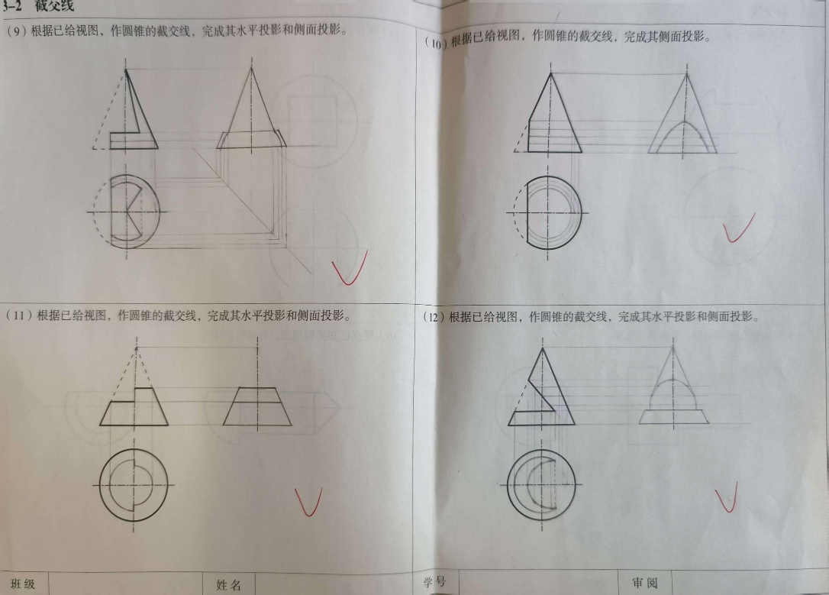
4、优秀作业展示
唐艺恒（24363088）

Slide 21
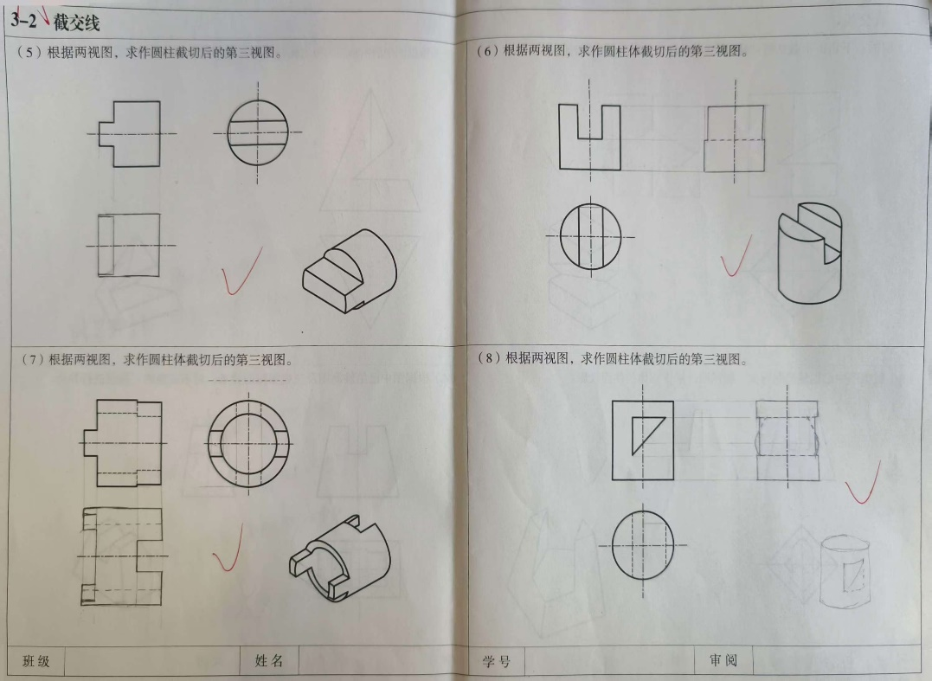
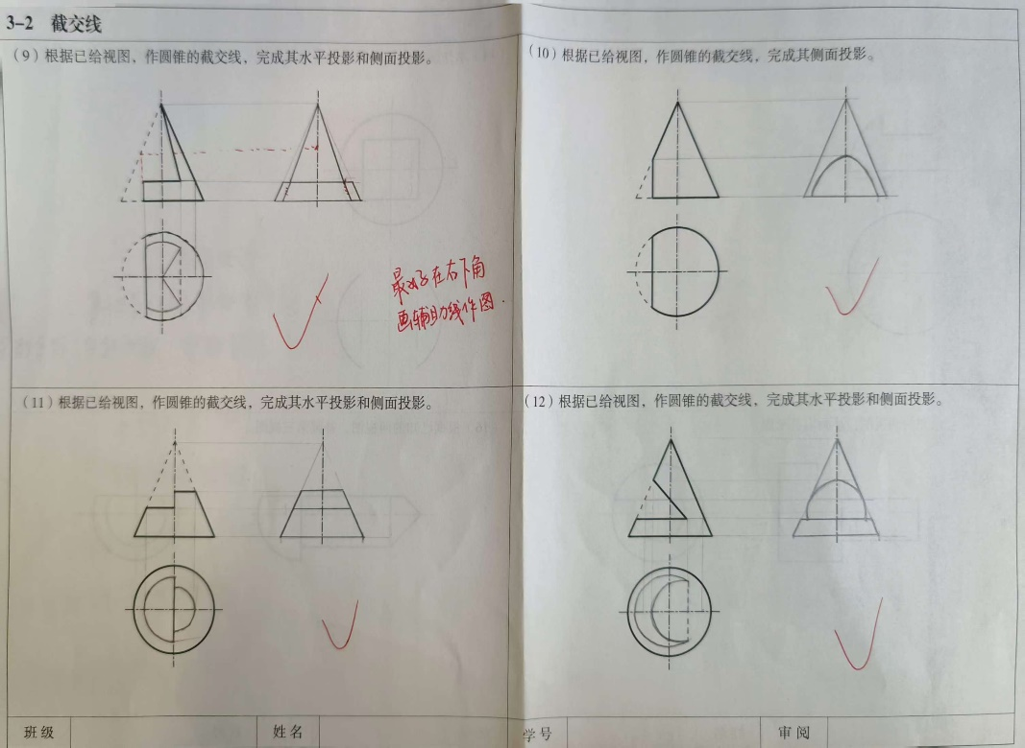
4、优秀作业展示
宋承骏（24363081）

Slide 22
谢谢！

